Slide 1
Thông tin bổ sung
Bổ sung thêm slide 13.

Slide 2
Data Science Project Audio Classification
1612521-Trang trung hoàng phúc
1612703-nguyễn thị tình

Slide 3

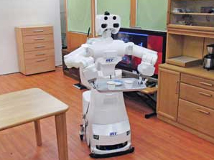
ĐỘNG LỰC

Slide 4
TẬP DỮ LIỆU
Lấy dữ liệu từ https://freesound.org/
Dữ liệu gồm các files âm thanh ứng với 3 class: baby cry, dog bark, say go.
Tiền xử lý: chia nhỏ các file âm thanh thành các records và loại bỏ các file nhiễu.

Slide 5
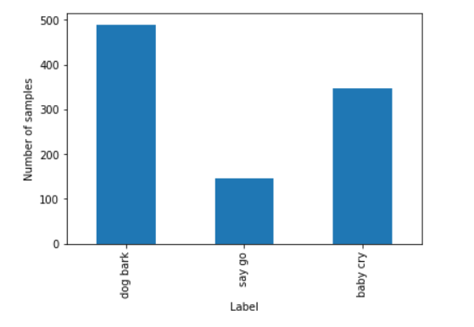
Dữ liệu
Số mẫu dữ liệu ứng với từng class

Slide 6
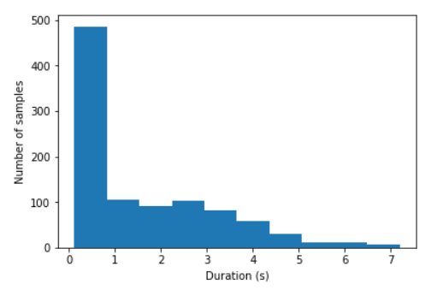
Dữ liệu
Số lượng mẫu dữ liệu theo độ dài

Slide 7
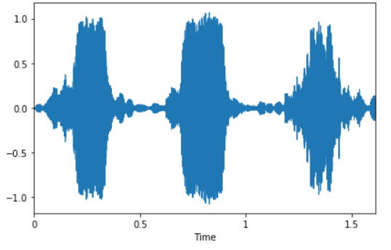
Xử lý âm thanh
Âm thanh thô (mảng 1 chiều biên độ theo thời gian) không phải là một cách biểu diễn chứa nhiều thông tin

Slide 8
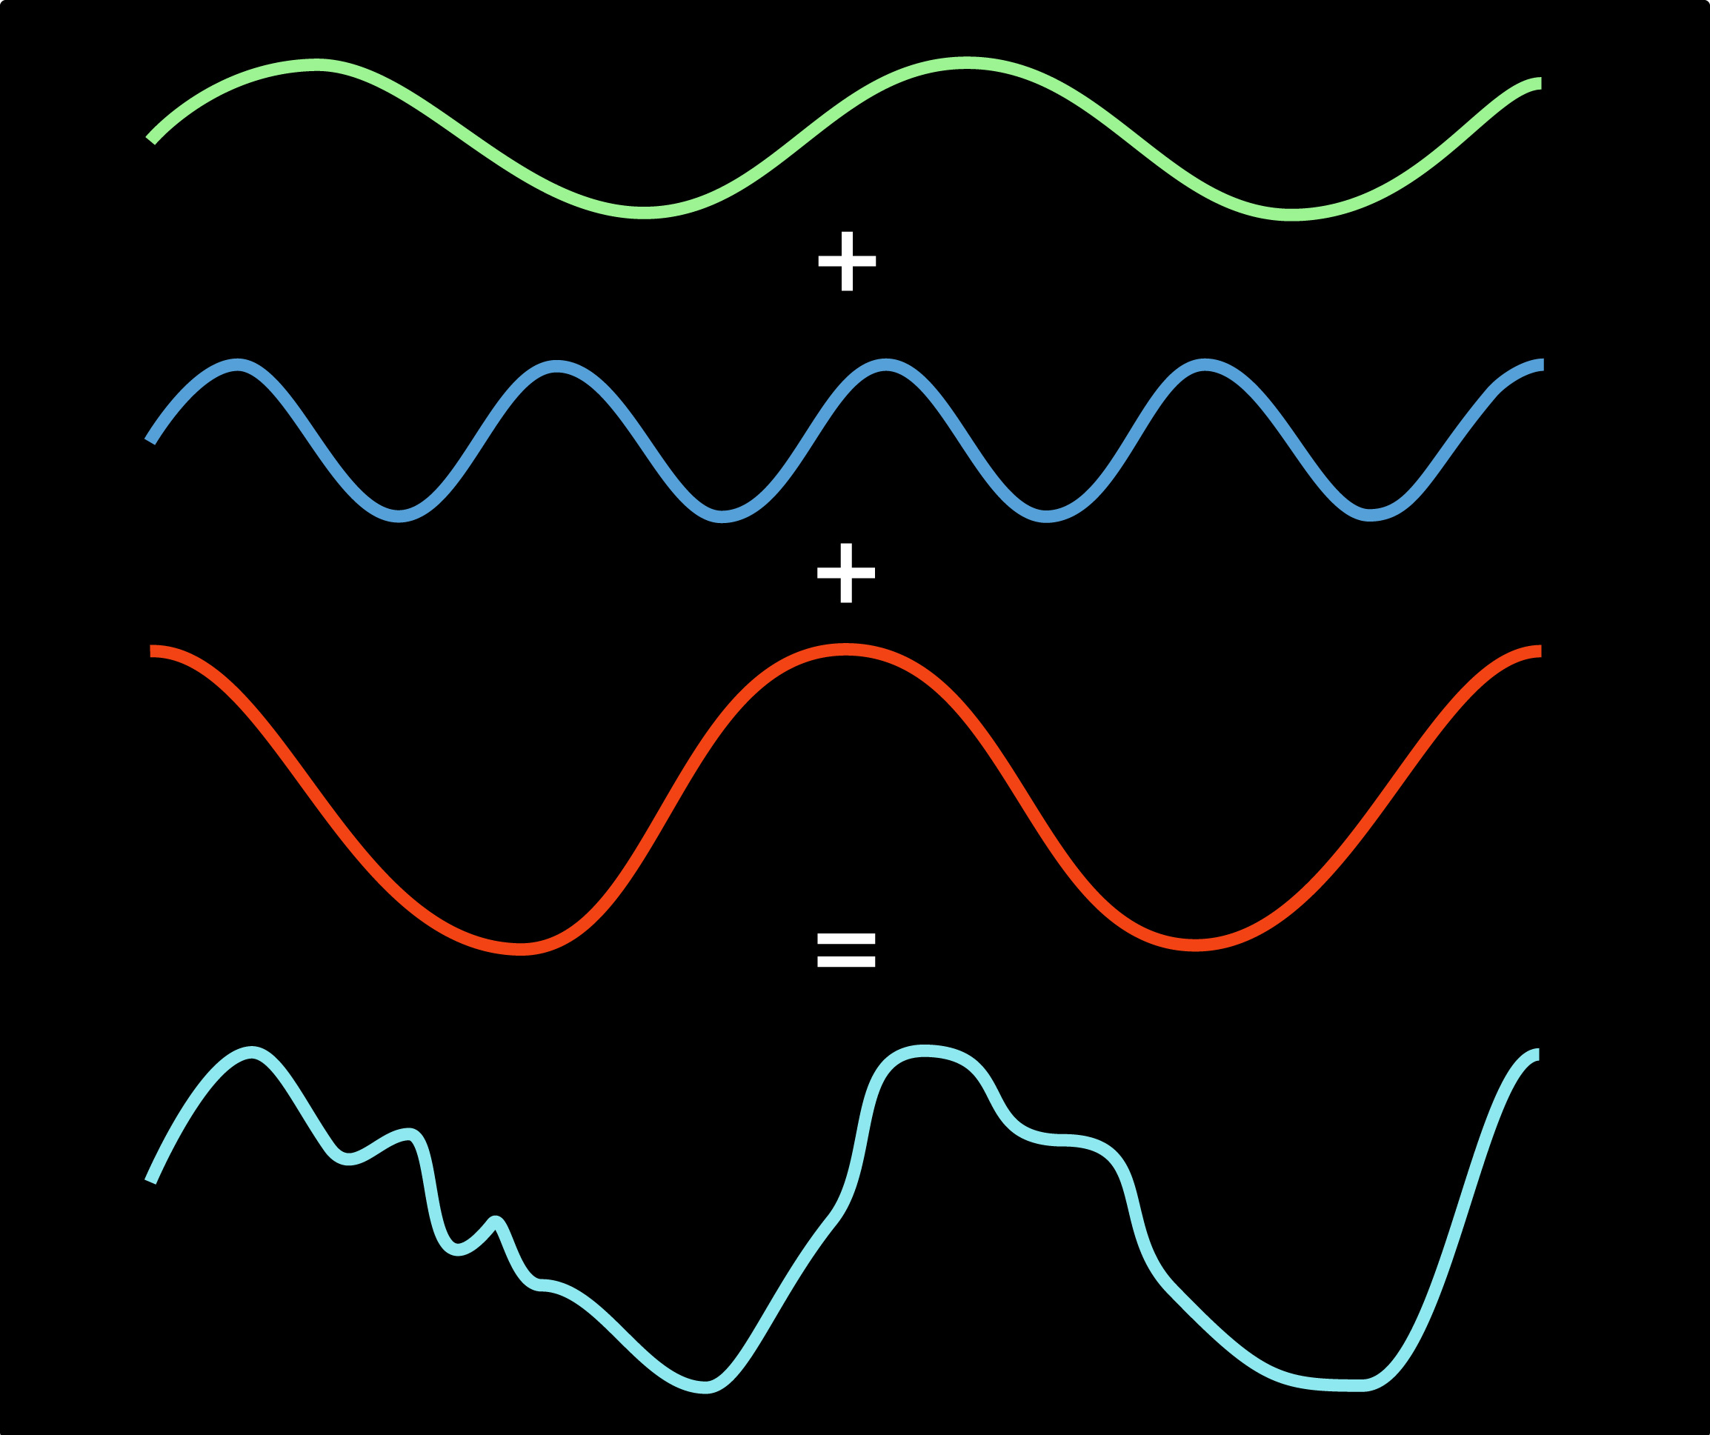
Fourier Transform
But what is the Fourier Transform? A visual introduction - 3Blue1Brown
https://www.youtube.com/watch?v=spUNpyF58BY
Nguồn: Phys.org

Slide 9
Short time Fourier transform
Là một cách chuyển đổi âm thanh sang miền tần số (phân tích âm thanh thành nhiều dải âm với tần số khác nhau).
Chia file âm thanh ban đầu ra thành nhiều đoạn nhỏ rồi áp dụng thuật toán Fast Fourier Transform trên từng đoạn đó để phân tích.
Việc tính toán khá phức tạp nên ta có thể dùng thư viện librosa hỗ trợ.
Input: File âm thanh là mảng 1 chiều gồm t phần tử.
Output: Ma trận số phức (1 + n_fft/2, n_frames)

Slide 10
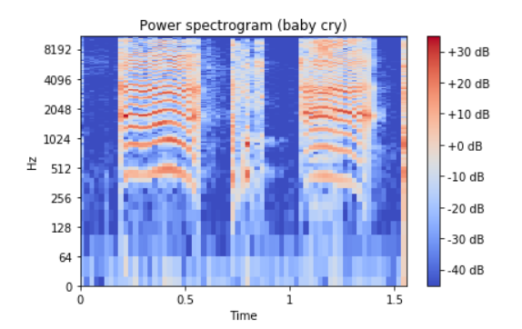
Spectrogram
Là một cách biểu diễn ma trận đầu ra của STFT dễ hiểu hơn

Slide 11
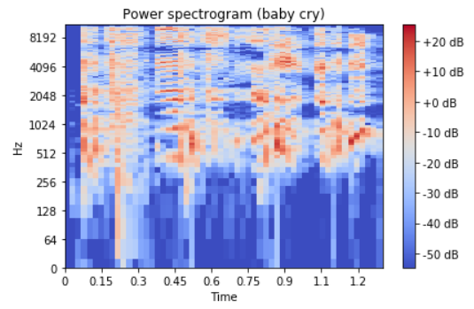
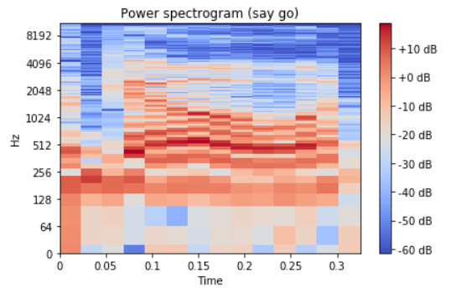
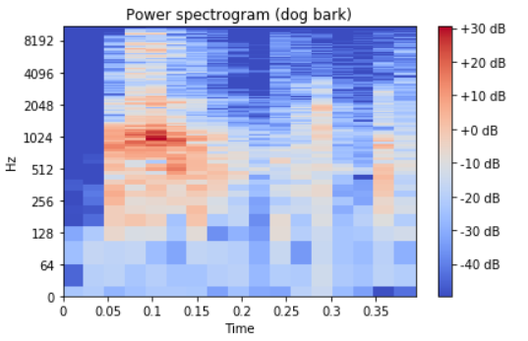
Spectrogram

Slide 12
Mô hình
Tiền xử lý dữ liệu:
Sử dụng padding để đưa thời lượng của các mẫu về 2s
Áp dụng Short time Fourier transform với hop_length=1000 và n_fft là một siêu tham số để điều chỉnh mô hình.
Làm phẳng ma trận STFT thành một vector
Kiến trúc
Sử dụng một mạng Neural Network:
Có 3 lớp ẩn với số node ẩn lần lượt là: 100, 50, 20
Output: 3 node ứng với 3 lớp cần nhận diện

Slide 13
Thử nghiệm mô hình
Thử với các hidden layers lần lượt là với n_fft = 512:
(50)
(100)
(100, 50)
(100, 50, 20)
…
Kết quả tốt ở (100, 50, 20).

Slide 14
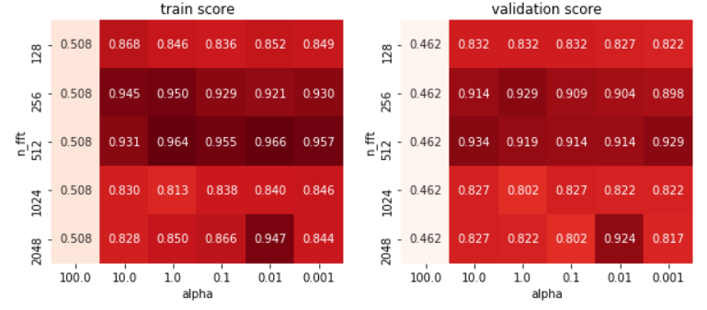
Thử nghiệm mô hình

Slide 15
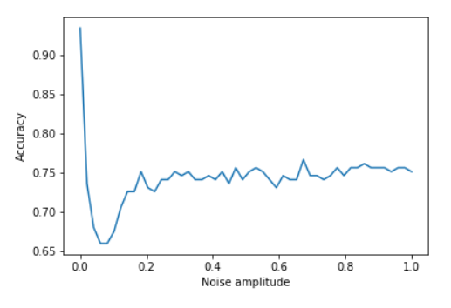
Thử nghiệm mô hình với noise

Slide 16

TĂNG CƯỜNG DỮ LIỆU
Thêm Gaussian noise với cường độ 0.01
Shift độ cao với n_steps = 2

Slide 17
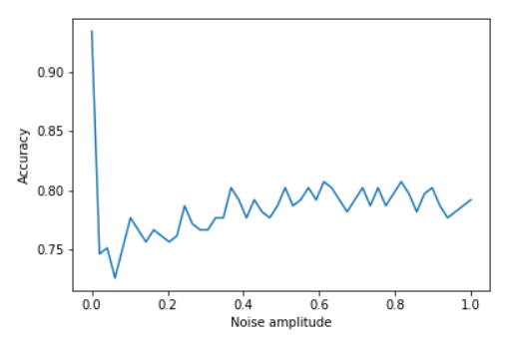
Tăng cường dữ liệu

Slide 18
Tổng kết
Những gì đã học được:
Xử lý âm thanh, áp dụng mô hình máy học vào bài toán nhận diện âm thanh.
Đánh giá mô hình, fine-tuning kết quả để đạt được kết quả tốt.
Tăng cường dữ liệu với dữ liệu là âm thanh, thử nghiệm mô hình với điều kiện thực tế.
Các hướng mở rộng:
Thử nghiệm các mô hình khác (CNN), thêm các lớp ẩn vào mô hình MLP
Thêm các cách tăng cường dữ liệu khác (thay đổi tốc độ, shifting, stretching…)

Slide 19
Cảm ơn thầy và các bạn đã lắng nghe

